Slide 1



COMP6991031 | PRAKTIKUM 10 | 100 MENIT
MONITORING
UPTIME + SLI/SLO
Probe tiga service, hitung p95, dan tampilkan status lokal
PERTEMUAN 10 | MONITORING + OBSERVABILITY
Budi Juarto, S.T., M.Kom.
Departemen Informatika - BINUS @Bandung

Slide 2







Alur praktik Lab 10
Synthetic check memakai Python standard library dan target dari tiga lab
PRAKTIK INTI
Kode yang tersedia
PROYEK KELOMPOK
Tim 3 orang
Jalankan API, Next.js, Gradio
Monitoring mendukung operasi proyek
Ukur availability dan p95 sampel
Simpan bukti bila berguna
Minggu 7 dan 14; tanpa nilai Lab 10
Periksa targets.local.json
Catat observations.jsonl
Hitung availability dan p95
Bangun status.html lokal
Simulasi DOWN dan pemulihan
Ikuti modul mahasiswa untuk perintah lengkap
Git tanpa webhook/URL privat
BINUS UNIVERSITY | Cloud Services | Praktikum 10
2

Slide 3
1 | Siapkan tiga target nyata
Gunakan terminal terpisah untuk API Lab 06, Next.js Lab 08, Gradio Lab 09
Endpoint lokal
Fungsi tiap target
# Lab 06: docker compose up --build -d
# Lab 08: npm run dev
# Lab 09: .\.venv\Scripts\python app.py
Get-Content .\targets.local.json
Invoke-WebRequest `
http://127.0.0.1:3000/api/health
Next.js: port 3000 /api/health.
API Compose: port 8000 /health.
Gradio: halaman web port 7860.
monitor.py membaca target JSON.
URL tidak boleh berisi credential.
Ketiga proses harus hidup saat uji UP.
BINUS UNIVERSITY | Cloud Services | Praktikum 10
3

Slide 4
2 | Ambil probe dan buat laporan
Dari root repo Lab 10; data operasi lokal disimpan sebagai JSONL
PowerShell
Cara kerja pipeline
python monitor.py --reset `
--count 5 --interval 3
python report.py
python status.py
Invoke-Item .\status.html
--reset mulai file observasi baru.
Setiap siklus mengukur tiga URL.
JSONL menyimpan waktu, ok, HTTP, ms.
report.py menghitung up/checks dan p95.
status.py mengubah ringkasan jadi HTML.
Lima cek hanya sampel kelas.
BINUS UNIVERSITY | Cloud Services | Praktikum 10
4

Slide 5
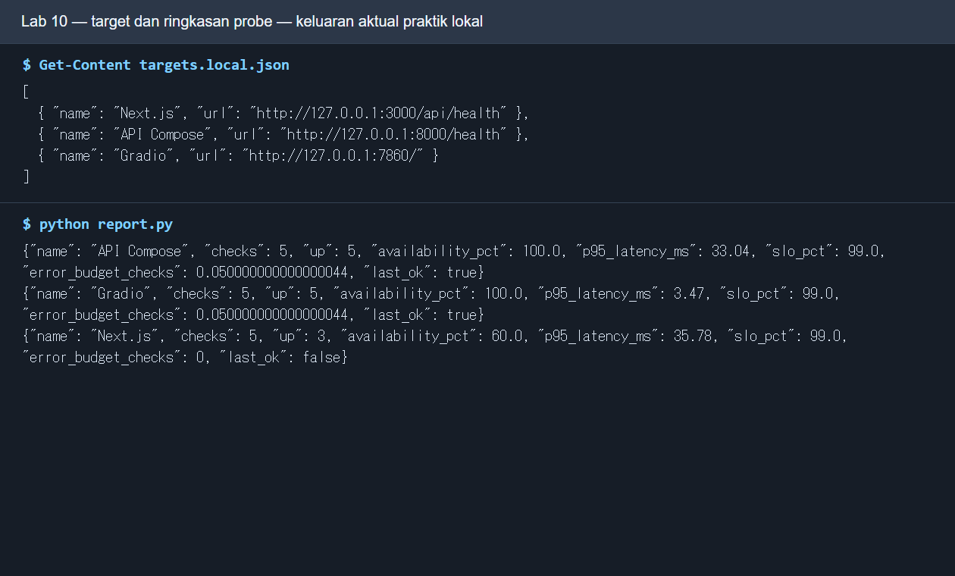
Bukti 1 | Probe dan laporan tiga target
Output monitor.py dan report.py dari run lokal
PERINTAH, FUNGSI, DAN HASIL
BUKTI PADA MESIN UJI
Perintah: python monitor.py --count 5.
Fungsi: probe tiga target.
Cara kerja: status/latensi ditulis ke JSONL.
p95 memakai latensi respons sukses.
SLO contoh = 99% per periode.
JSONL dapat dibaca ulang kapan pun.
Tiga target tercatat beserta availability dan p95.
Waktu/angka berubah pada tiap mesin.
BINUS UNIVERSITY | Cloud Services | Praktikum 10
5

Slide 6
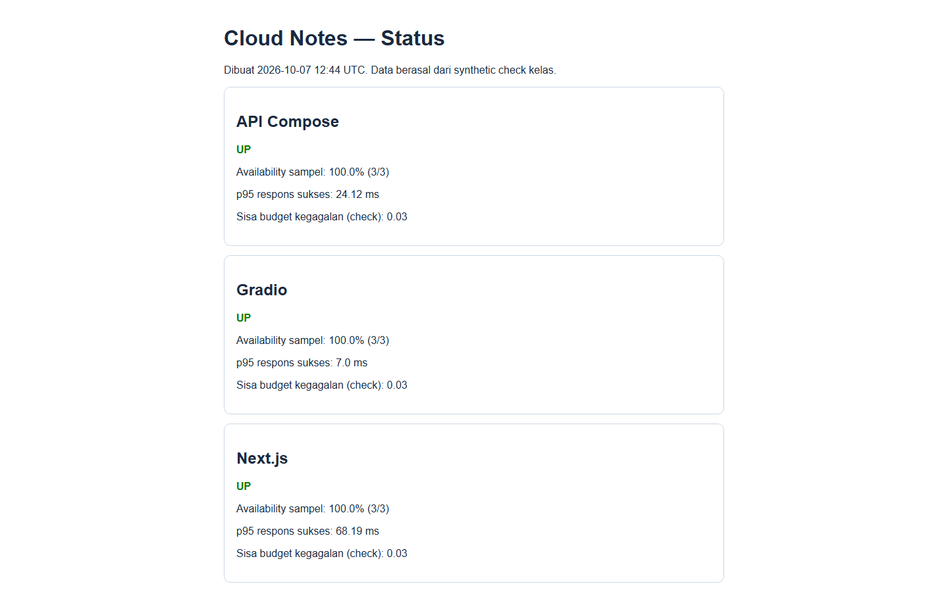
Bukti 2 | Halaman status UP
status.py menulis status.html yang dibuka langsung di browser
PERINTAH, FUNGSI, DAN HASIL
BUKTI PADA MESIN UJI
Perintah: python status.py.
Fungsi: tampilkan kesehatan layanan.
Cara kerja: HTML dibuat dari observations.
p95 memakai probe sukses.
Budget dihitung untuk target SLO 99%.
Timestamp menunjukkan waktu render.
API, Next.js, Gradio semuanya UP.
HTML statis, tanpa server tambahan.
BINUS UNIVERSITY | Cloud Services | Praktikum 10
6

Slide 7
3 | Simulasikan gangguan dan hitung ulang
Kasus kerja: UI Next.js mati, API dan model tetap hidup
Perintah
Kunci analisis
python monitor.py --reset --count 3 --interval 1
# Hentikan npm run dev Lab 08 (Ctrl+C).
python monitor.py --count 2 --interval 1
python report.py
python status.py
Invoke-Item .\status.html
# Nyalakan kembali Lab 08 setelah uji.
Next.js memberi DOWN setelah gagal probe.
Target lain tetap UP: isolasi dampak.
2 kegagalan dari 5 → 60% jika total 5.
Budget 99% untuk 5 cek = 0.05.
Spent 2, sisa = -1.95 check.
Nilai negatif = budget terlampaui.
BINUS UNIVERSITY | Cloud Services | Praktikum 10
7

Slide 8
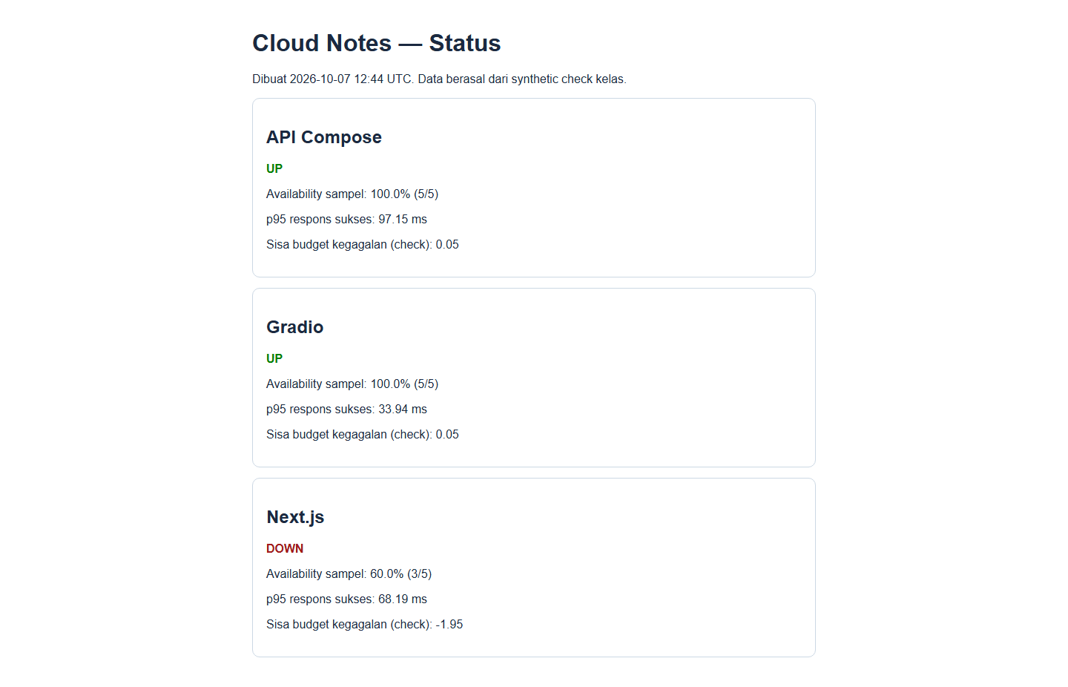
Bukti 3 | Hanya Next.js DOWN
Simulasi insiden: Next.js dihentikan, API dan Gradio tetap hidup
PERINTAH, FUNGSI, DAN HASIL
BUKTI PADA MESIN UJI
Aksi: stop Next; jalankan dua probe.
Fungsi: simulasi outage satu layanan.
Cara kerja: dua gagal menurunkan 3/5.
p95 68.19 ms dari request sukses.
Budget -1.95 menunjukkan overspend.
Sampel kecil bukan SLO produksi.
Gangguan pada satu komponen terlihat terpisah.
Nyalakan lagi untuk menguji recovery.
BINUS UNIVERSITY | Cloud Services | Praktikum 10
8

Slide 9
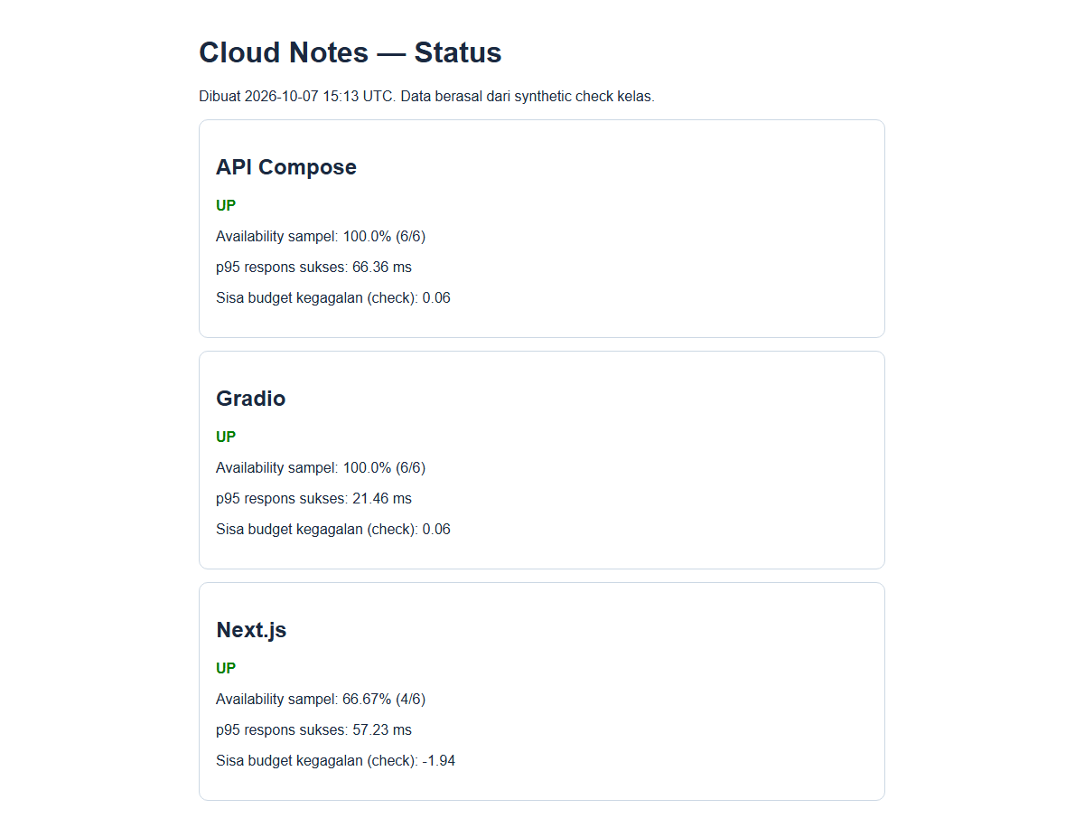
Bukti pemulihan | Next.js UP lagi
Pemulihan simulasi insiden: Next.js UP, histori gagal tetap dihitung
PERINTAH, FUNGSI, DAN HASIL
BUKTI PADA MESIN UJI
Aksi: hidupkan Next; probe sekali.
Fungsi: cek pemulihan layanan.
Cara kerja: status UP, histori tetap ada.
status.py memperbarui status.html.
Next.js UP; 4/6 = 66,67%.
Budget tetap negatif: -1,94 check.
Status kini UP; SLI masih mencatat insiden.
API dan Gradio tetap UP 6/6.
BINUS UNIVERSITY | Cloud Services | Praktikum 10
9

Slide 10
4 | Kunci challenge SLI, SLO, p95
Baca report.py; hitung dari data yang benar
Rumus di report.py
Interpretasi
availability = len(ok) / len(rows)
latencies = sorted(r["latency_ms"]
for r in ok)
p95 = latencies[ceil(.95 * n) - 1]
budget_total = len(rows) * .01
budget_spent = len(rows) - len(ok)
budget_left = budget_total - budget_spent
Availability menghitung sukses/all.
p95 hanya respons sukses.
Nearest-rank memilih posisi 95%.
SLO 99% adalah target, bukan hasil.
Budget berlaku pada periode terdefinisi.
Lima sampel tidak cukup untuk SLA nyata.
BINUS UNIVERSITY | Cloud Services | Praktikum 10
10

Slide 11
5 | Baca structured log tanpa secret
Route Handler Lab 08 menulis metadata request JSON
Reproduksi
Batas data di logger
# Jalankan kembali npm run dev Lab 08.
Invoke-RestMethod `
http://127.0.0.1:3000/api/notes
# Lihat terminal Next.js, cari notes_proxy.
# Cocokkan X-Request-ID dari respons.
timestamp, level, event, requestId,
status, durationMs dapat dicari.
Tidak perlu log isi catatan/token.
Metrics = angka agregat.
Logs = peristiwa dengan konteks.
Traces = alur satu request lintas service.
BINUS UNIVERSITY | Cloud Services | Praktikum 10
11

Slide 12
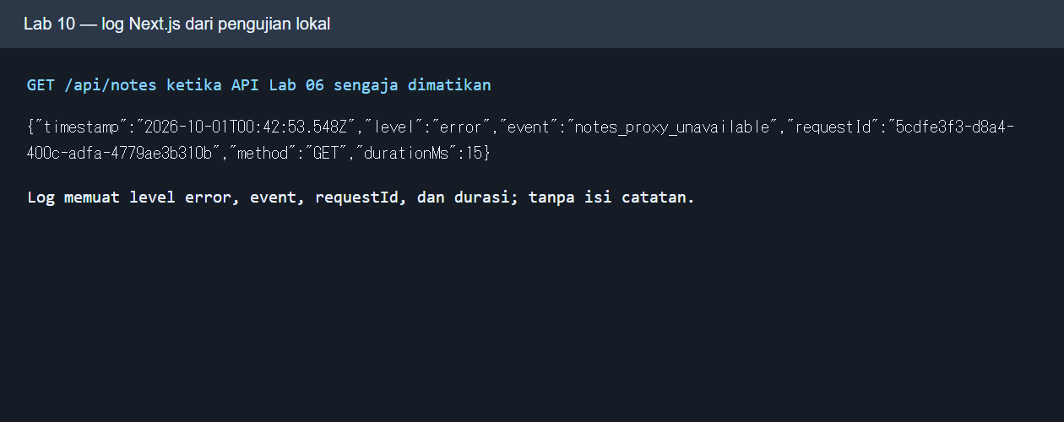
Bukti 4 | Log JSON yang dapat dicari
Satu request Next.js menuju API Lab 06
PERINTAH, FUNGSI, DAN HASIL
BUKTI PADA MESIN UJI
Aksi: GET /api/notes saat API mati.
Fungsi: telusuri kegagalan satu request.
Cara kerja: route mencatat error dan requestId.
durationMs adalah waktu proxy.
Tidak ada isi catatan atau token.
Log server tidak sama dengan UI browser.
Satu baris JSON menjelaskan request tanpa secret.
Gunakan ID untuk troubleshooting.
BINUS UNIVERSITY | Cloud Services | Praktikum 10
12

Slide 13
6 | Alert opsional, recovery, dan Git
Webhook hanya environment lokal; commit source aman
Kunci alert dan Git
Mengapa dua kegagalan?
# DISCORD_WEBHOOK_URL di environment,
# bukan di targets atau source.
python monitor.py --count 2 --interval 1
python report.py
git check-ignore observations.jsonl
git add monitor.py report.py status.py
git add targets.local.json README.md
git diff --cached --check
git commit -m "lab10: monitor status"
git push
monitor.py menghitung gagal beruntun.
Alert dikirim setelah dua gagal.
Sukses berikutnya reset counter.
Jangan kirim satu alert per probe gagal.
Konfigurasi URL publik opsional.
Jangan commit webhook URL nyata.
BINUS UNIVERSITY | Cloud Services | Praktikum 10
13

